Slide 1


LĨNH VỰC PHÁT TRIỂN NGÔN NGỮ
HOẠT ĐỘNG LÀM QUEN VỚI VĂN HỌC
ĐỀ TÀI: TRUYỆN GIỌT NƯỚC TÍ XÍU
Lứa tuổi : Mẫu giáo lớn 5 - 6 tuổi
Giáo viên: Bùi Thị Kim Thúy

Slide 2



MỤC ĐÍCH YÊU CẦU
KIẾN THỨC
KĨ NĂNG
- Trẻ có khả năng ghi nhớ được bài thơ, đọc rõ lời thơ, biết nhấn giọng, ngắt nghỉ theo nhịp bài thơ.
- Trẻ trả lời được các câu hỏi của cô rõ ràng mạch lạc
- Trẻ nhớ tên bài thơ và tên tác giả của bài thơ “Mưa ”.
-Trẻ hiểu được nội dung bài thơ : Mưa ơi đừng rơi nữa. Mẹ vẵn chưa về đâu...
-Trẻ cảm nhận được âm điệu vui tươi của bài thơ.
THÁI ĐỘ
- Trẻ hào hứng tham gia các hoạt động cùng cô.
-
-

Slide 3
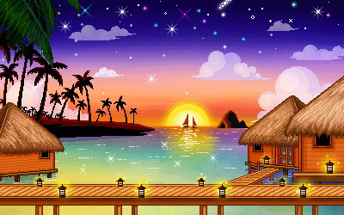
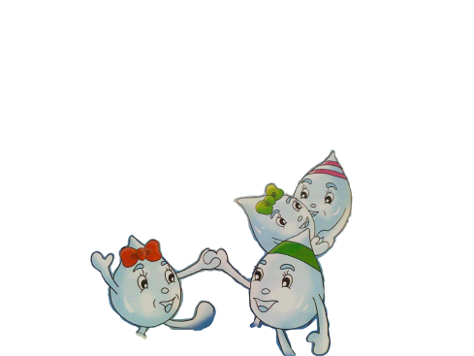
Giọt nước tý xíu

Slide 4
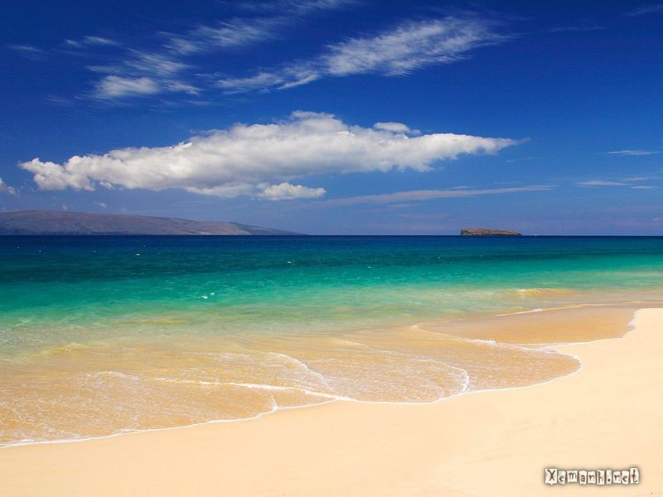

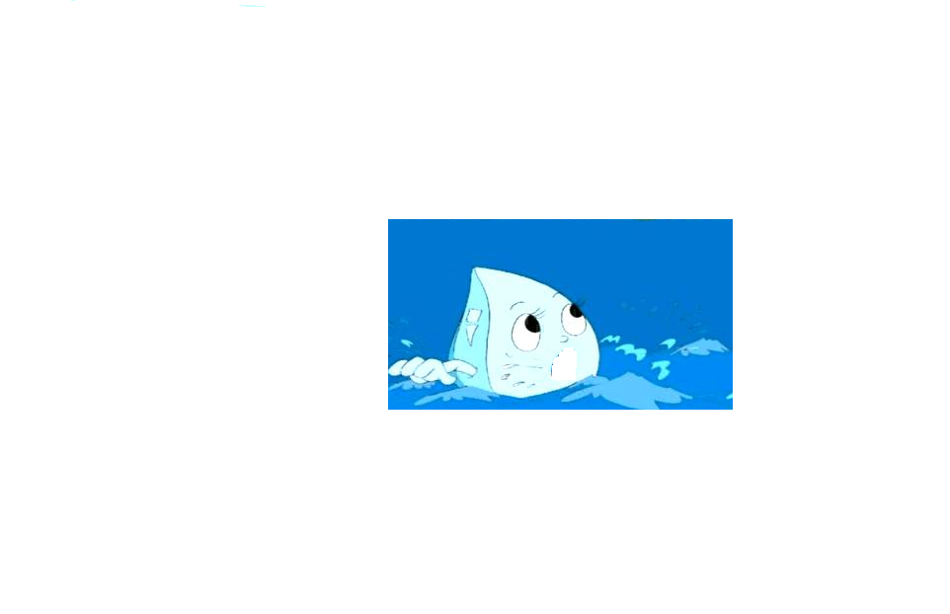

Tí Xíu là một giọt nước ở biển cả, họ hàng anh em của Tí Xíu đông lắm và ở khắp mọi nơi : ở biển cả, ở sông ngòi, ao hồ, ở trên trời, ở cả dưới đất...

Slide 5
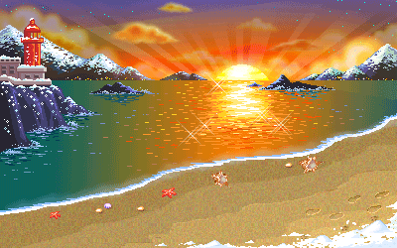
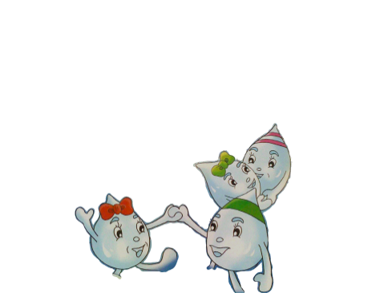

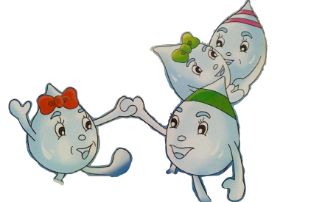
Một buổi sáng biển lặng, Tí Xíu cùng các bạn đuổi theo các lớp sóng nhấp nhô. Ông Mặt Trời thả ánh sáng rực rỡ xuống mặt biển. Bọn Tí Xíu reo vui trong sóng nhẹ và ánh nắng chan hoà.
Notes:
5

Slide 6
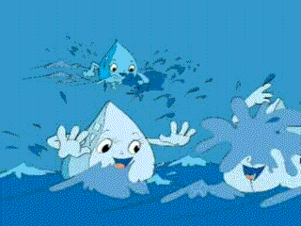
Chợt có tiếng ông Mặt Trời cất lên. -Tí Xíu ơi ! Cháu có đi với ông không ?
Tí Xíu ngẩng nhìn. Chú đáp giọng rất khẽ, chỉ có ông Mặt Trời là nghe thấy. - Đi đâu ạ ?

Slide 7
Ông Mặt Trời cười bảo : “ Đi đến đất liền, ở đó rất cần nước”. Tí Xíu vui lắm, nhưng sực nhớ mình là giọt nước nên không thể bay được, Tí Xíu lại hỏi : -Cháu nặng lắm làm sao bay lên được.

Slide 8
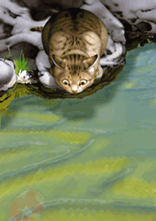





- Cháu đừng lo - ông Mặt Trời nói ồm ồm, ông sẽ làm cho cháu biến thành hơi. Nói xong ông Mặt Trời vén mây, chiếu thật nhiều ánh sáng xuống biển, Tí Xíu rùng mình và biến thành hơi. Chú chỉ kịp nói với biển cả : - Chào mẹ, con đi ! Mẹ chờ con trở về
Tí Xíu từ từ bay lên... Tí Xíu nhập bọn với các bạn. Lúc đầu chúng bay là là xuống biển rồi chúng hợp thành một đám mây mỏng rời mặt biển bay vào đất liền.

Slide 9
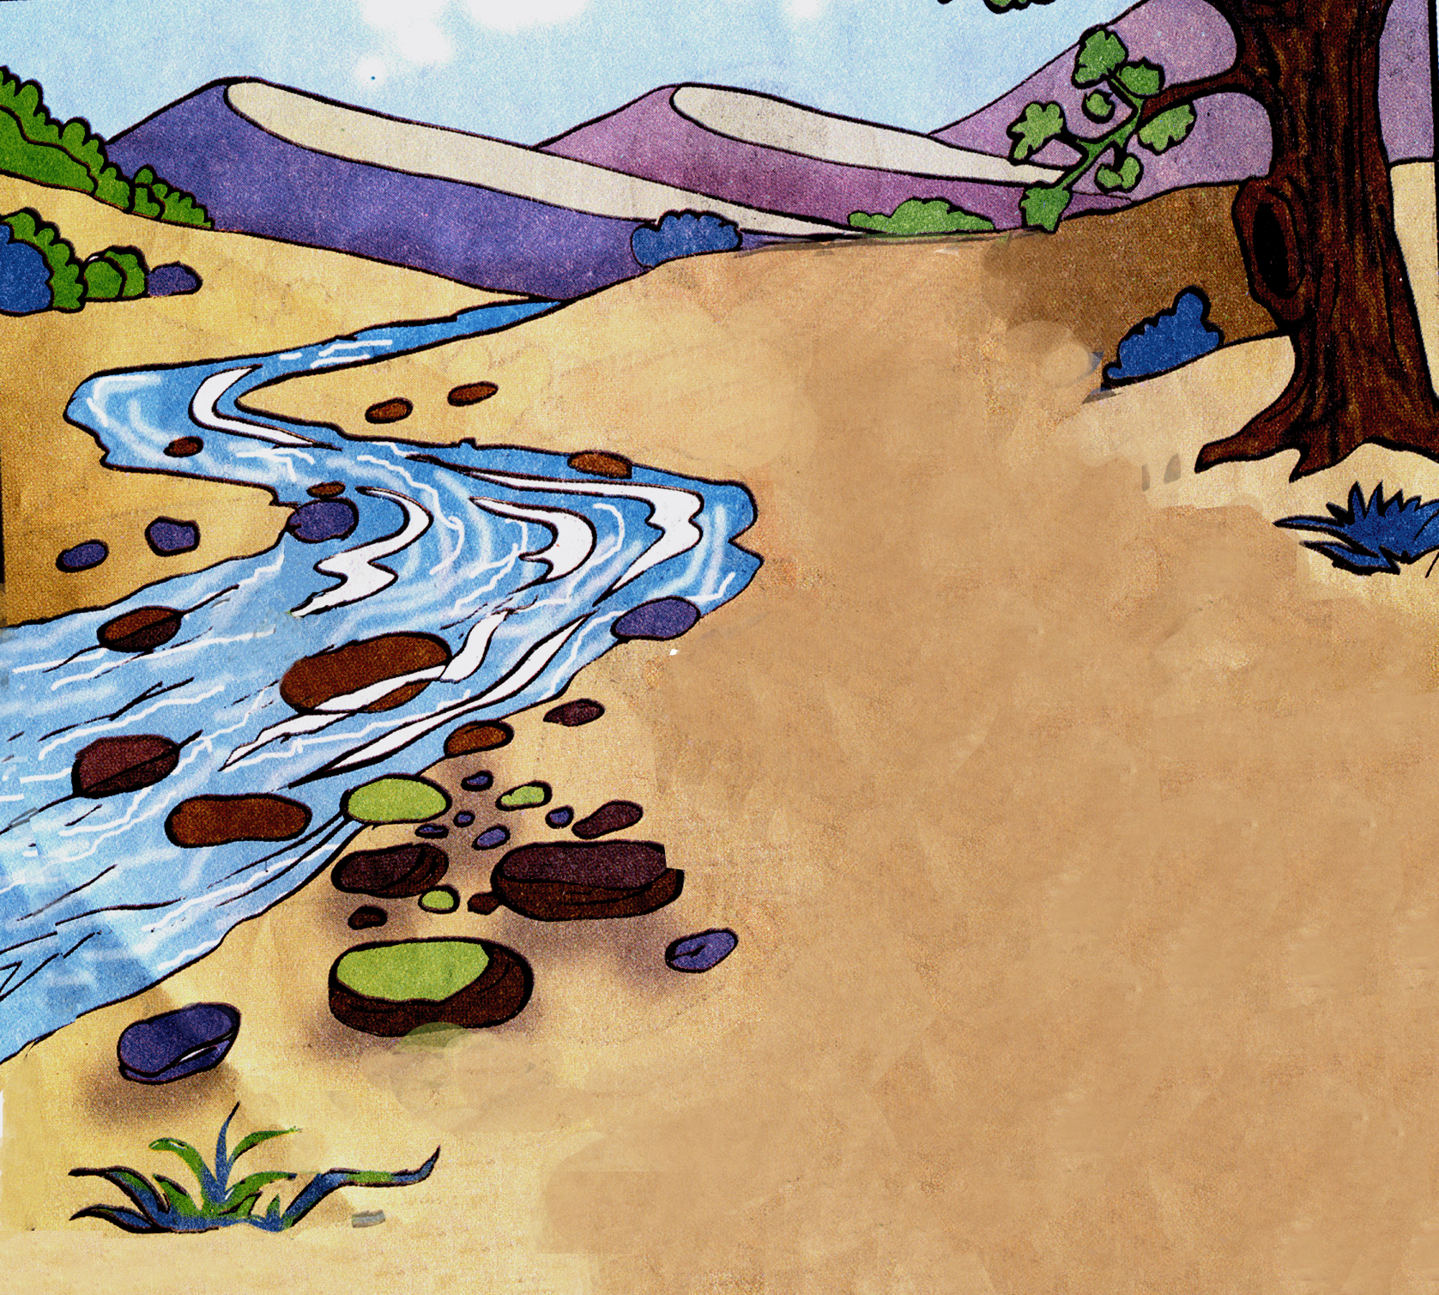
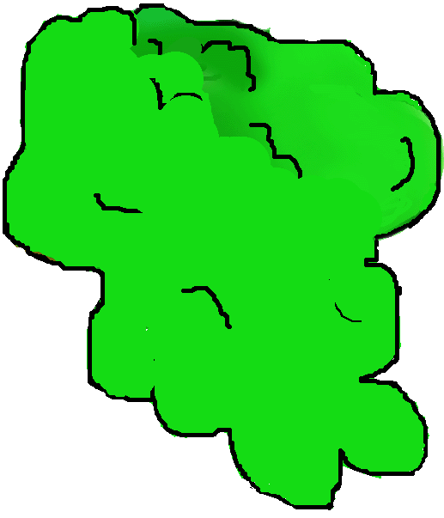
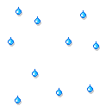
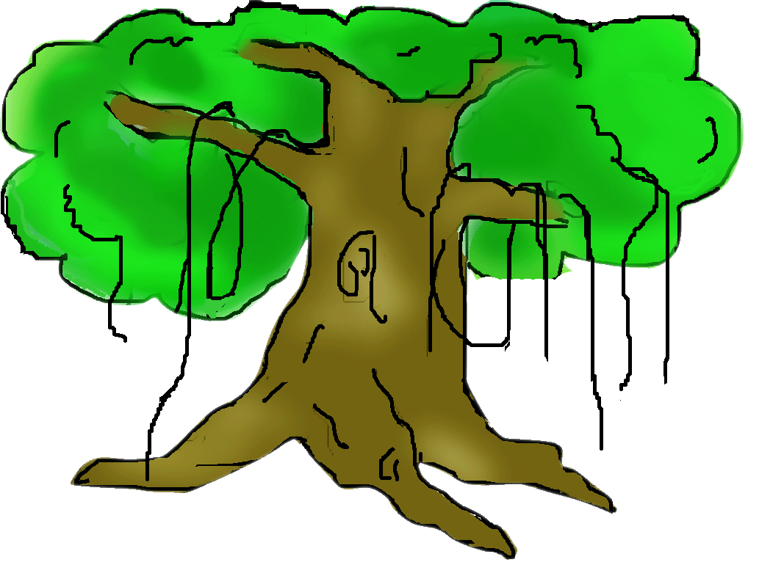
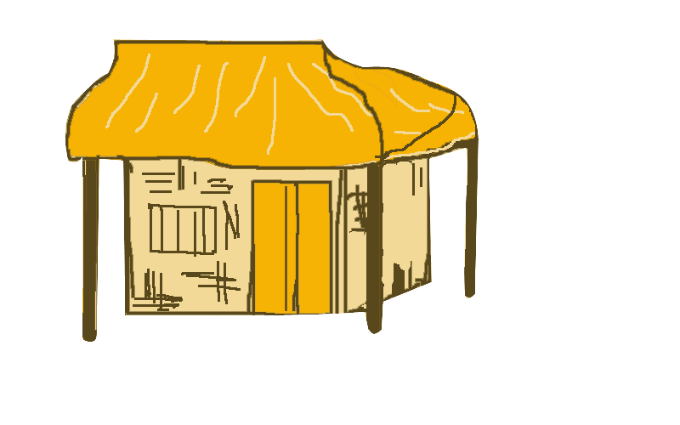


Gió nhẹ nhàng đưa Tí Xíu lướt qua những dòng sông lấp lánh như bạc. Xế chiều, ông Mặt Trời toả những tia nắng chói chang hơn lúc sáng. Không khí oi bức...

Slide 10




Bỗng từ đâu một cơn gió lạnh thổi tới. Tí Xíu reo lên : - Mát quá các bạn ơi ! Mát quá Tí Xíu và các bạn nhảy nhót, múa lượn vui thích. Nhưng rồi trời mỗi lúc một lạnh. Tí Xíu thấy rét. Các bạn chú cũng thấy rét. Chúng xích lại gần nhau thành một khối đông đặc toàn những chú bé giọt nước nhỏ li ti. Bọn Tí Xíu không bay cao lên được nữa, chúng xà xuống thấp, thấp dần.

Slide 11

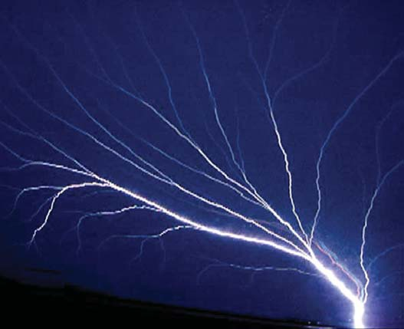

Một tia sáng vạch ngang bầu trời. Rồi một tiếng sét đinh tai vang lên. Gió thổi mạnh hơn. Bọn Tí Xíu níu lấy nhau thành những giọt nước trong vắt.

Slide 12
Chúng thi nhau ào ào tuôn xuống đất... Cơn giông bắt đầu.

Slide 13

Đàm thoại

Slide 14

- Cô vừa kể cho các con nghe câu chuyện gì ?
- Trong chuyện có những nhân vật nào?

Slide 15
Tí Xíu rất thích đi chơi nhưng Tí Xíu nhớ ra điều gì làm chú không đi được?

Slide 16
Ông Mặt Trời đã làm thế nào để Tí Xíu bay lên được?
Giọng nói ông Mặt trời như thế nào? Ai nói được giọng ông Mặt Trời? (ồm ồm, ám áp).

Slide 17
- Tí xíu Biến thành hơi nước rồi từ từ bay lên cao. Trước khi đi Tí Xíu nói gì với mẹ Biển Cả?

Slide 18
- Cháu đừng lo - ông Mặt Trời nói ồm ồm - ông sẽ làm cho cháu biến thành hơi. Nói xong ông Mặt Trời vén mây, chiếu thật nhiều ánh sáng xuống biển, Tí Xíu rùng mình và biến thành hơi. Chú chỉ kịp nói với biển cả : - Chào mẹ, con đi ! Mẹ chờ con trở về

Slide 19
- Tí Xíu kết hợp với các bạn hơi nước khác tạo thành gì?

Slide 20
Tí Xíu từ từ bay lên... Tí Xíu nhập bọn với các bạn. Lúc đầu chúng bay là là xuống biển rồi chúng hợp thành một đám mây mỏng rời mặt biển bay vào đất liền.

Slide 21
- Tí Xíu và các bạn đã đi đến những đâu ?

Slide 22
Gió nhẹ nhàng đưa Tí Xíu lướt qua những dòng sông lấp lánh như bạc. Xế chiều, ông Mặt Trời toả những tia nắng chói chang hơn lúc sáng. Không khí oi bức...

Slide 23
- Trời mỗi lúc một lạnh hơn. Lúc này Tí Xíu và các bạn cảm thấy như thế nào?

Slide 24
Bỗng từ đâu một cơn gió lạnh thổi tới. Tí Xíu reo lên : - Mát quá các bạn ơi ! Mát quá Tí Xíu và các bạn nhảy nhót, múa lượn vui thích. Nhưng rồi trời mỗi lúc một lạnh. Tí Xíu thấy rét. Các bạn chú cũng thấy rét. Chúng xích lại gần nhau thành một khối đông đặc toàn những chú bé giọt nước nhỏ li ti. Bọn Tí Xíu không bay cao lên được nữa, chúng xà xuống thấp, thấp dần.

Slide 25
- Cuối cùng tí xíu và các bạn đã biến thành gì?

Slide 26
- Qua câu truyện, các con thấy hiện tượng mưa diễn ra như thế nào?

Slide 27
- Nước có tác dụng như thế nào đối với chúng ta?

Slide 28

Hoạt động 3
Cô kể lần 3 :
Cô cho xem video
chuyện giọt nước tí xíu

Slide 29

3. Kết thúc

